Slide 1
Электронные сервисы ЕАПВ для промышленных образцов
Перспективы развития
Евразийского патентного ведомства
26 апреля 2022 г.

Slide 2
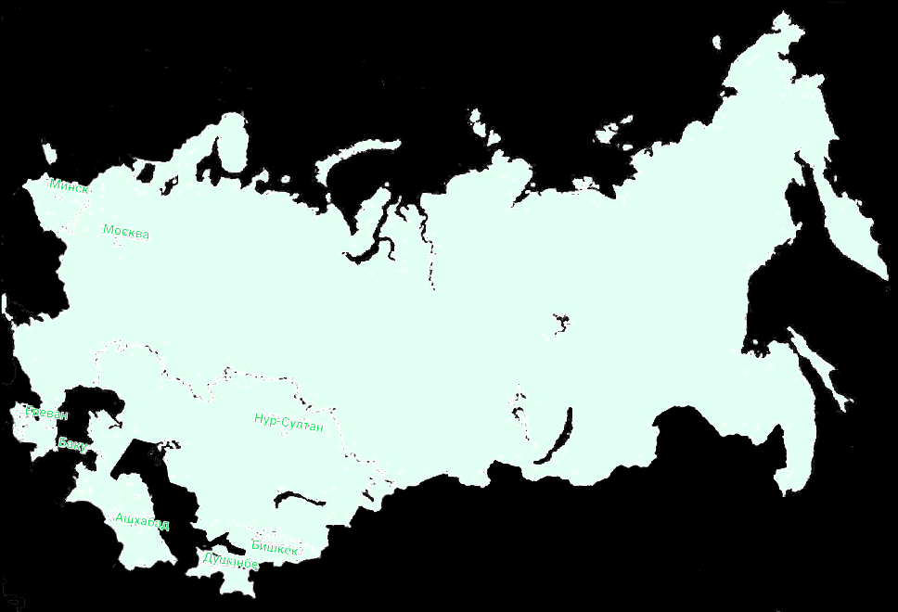
ЕАПВ-ОНЛАЙН
Система электронного обмена ЕАПВ-онлайн

Slide 3
СЕРВИСЫ ЕАПВ-ОНЛАЙН
онлайн регистрация
подача новых заявок на ПО
подача дополнительных материалов
уплата пошлин за процедурные действия
информации по всем заявкам
электронное досье заявок
информации по заявкам
электронное досье заявок

Slide 4
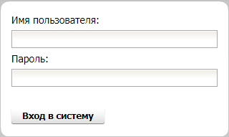
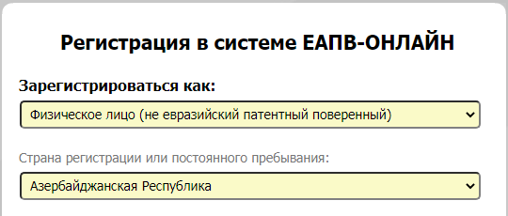
ВХОД И РЕГИСТРАЦИЯ
http://portal.eapo.org
вход по имени и паролю
онлайн регистрация

Slide 5
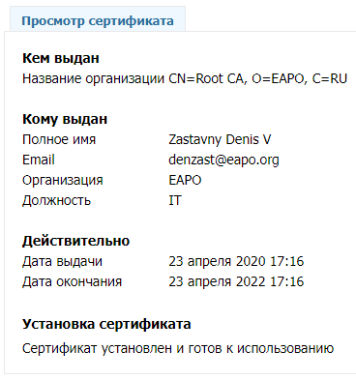
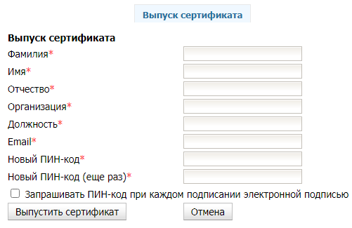
СЕРТИФИКАТ ЭЦП
ПРОСТО И БЕСПЛАТНО

Slide 6
ЕАПВ-ОНЛАЙН
Подача новой заявки на промышленный образец

Slide 7
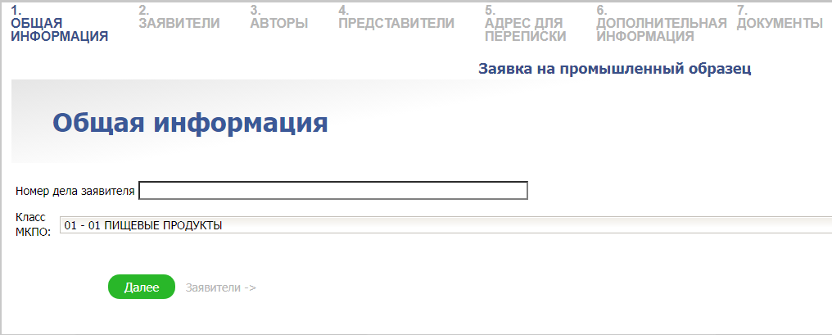
ОБЩАЯ ИНФОРМАЦИЯ

Slide 8
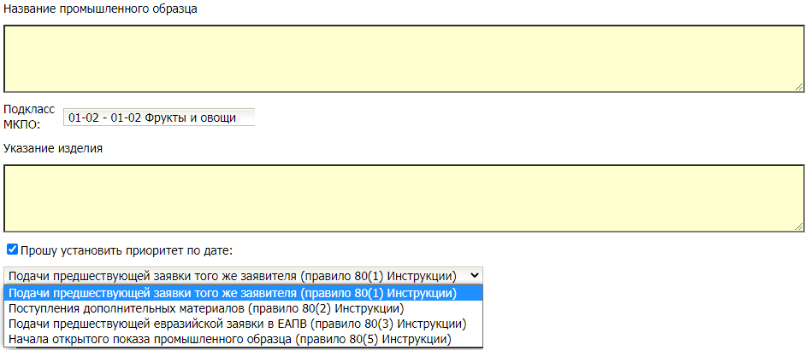
ПРОМЫШЛЕННЫЕ ОБРАЗЦЫ

Slide 9
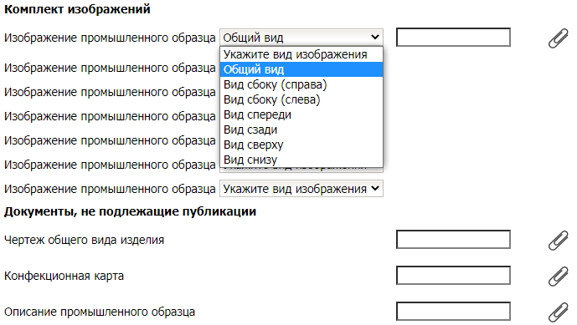
ИЗОБРАЖЕНИЯ И ДОКУМЕНТЫ

Slide 10
ЕАПВ-ОНЛАЙН
Отслеживание статуса делопроизводства
по заявкам

Slide 11
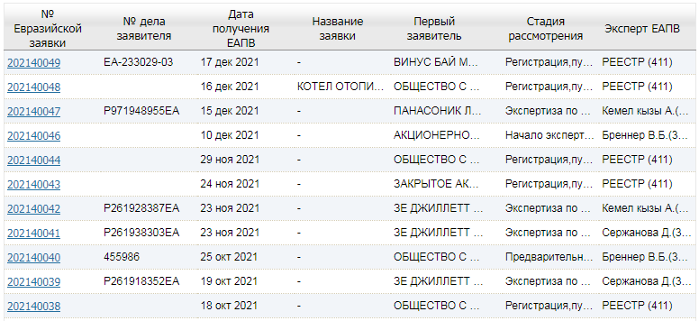
МОИ ЗАЯВКИ
Информация о всех поданных заявках

Slide 12
ЭЛЕКТРОННЫЕ УВЕДОМЛЕНИЯ ЕАПВ
подписание Соглашения об электронном обмене с ЕАПО
отправка уведомлений по e-mail и письма с ЭЦП в Личном кабинете
отказ от получения писем на бумаге

Slide 13
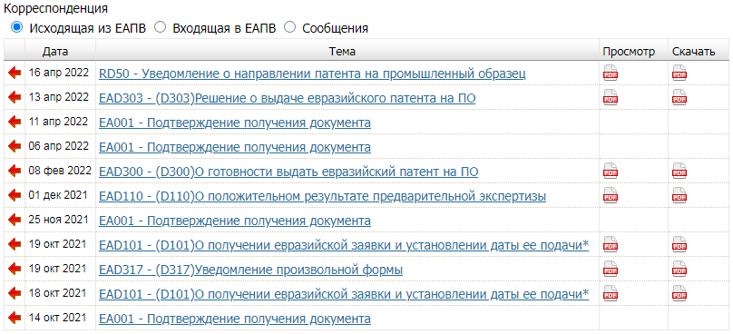
ЭЛЕКТРОННОЕ ДОСЬЕ
Переписка и другие материалы заявки

Slide 14
Веб-портал ЕАПО

Slide 15
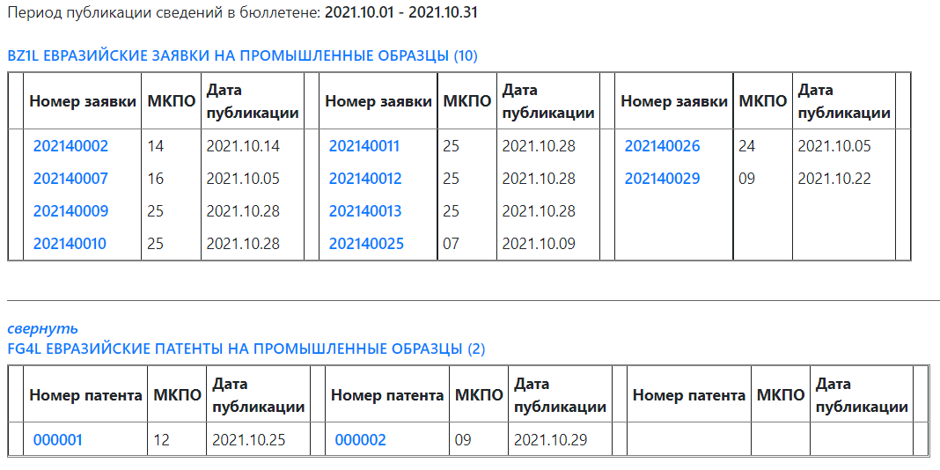
ОГЛАВЛЕНИЕ

Slide 16
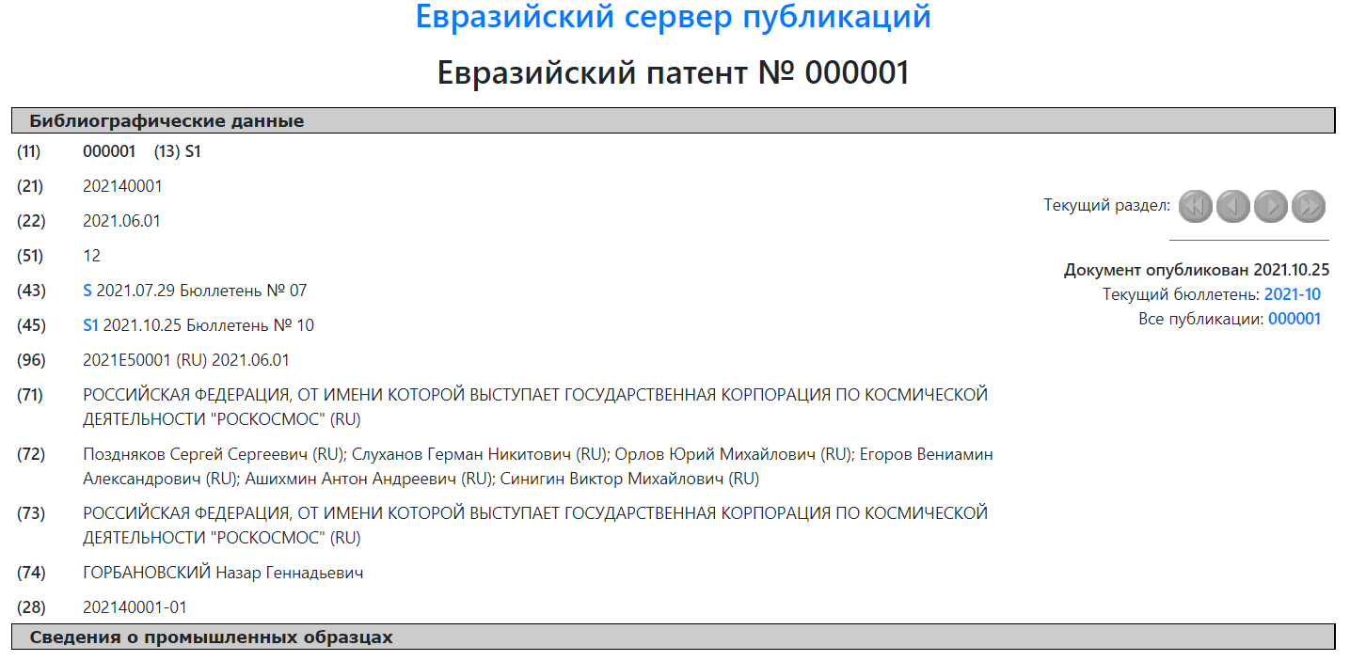
ПРОСМОТР ПУБЛИКАЦИИ

Slide 17
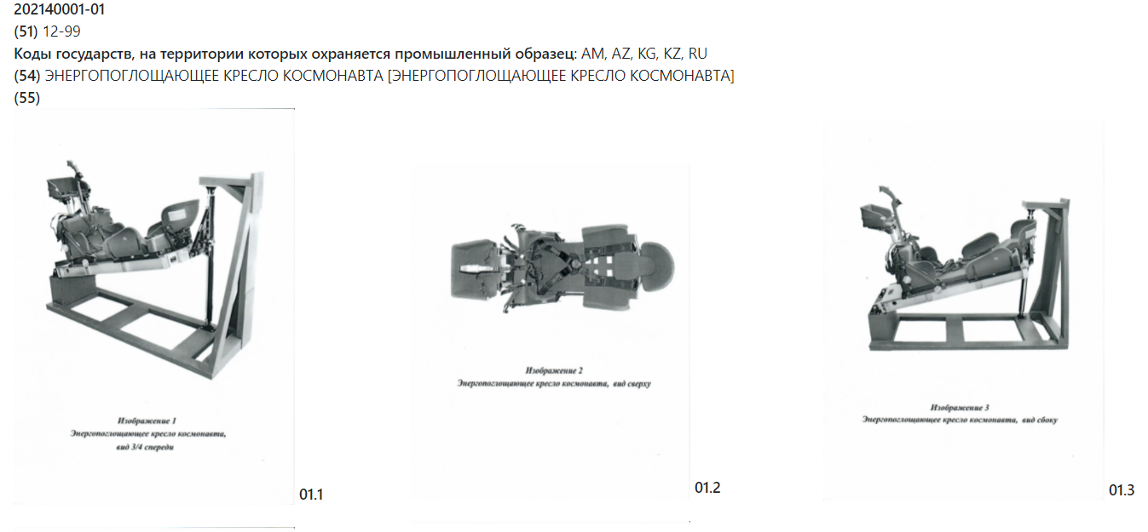
ПРОСМОТР ПУБЛИКАЦИИ

Slide 18
РЕЕСТР ЕВРАЗИЙСКИХ ПАТЕНТОВ

Slide 19
НОВШЕСТВА
В ближайшее время…

Slide 20
ЭЛЕКТРОННЫЙ ПАТЕНТ
С 1 мая 2022 г. электронные патенты
в Личном кабинете ЕАПВ-ОНЛАЙН
в Реестрах евразийских патентов на eapo.org
на время переходного периода ЕАПВ продолжит выдавать бумажные бланки

Slide 21
ЭЛЕКТРОННЫЙ ПАТЕНТ
Отказ от дублирования электронной корреспонденции
Полный отказ от дублирования при наличии Соглашения о получении корреспонденции в электронном виде – с 01.05.2022
Автоматическое принятие Соглашения при регистрации в системе ЕАПВ-ОНЛАЙН

Slide 22
Спасибо за внимание!

